Slide 1
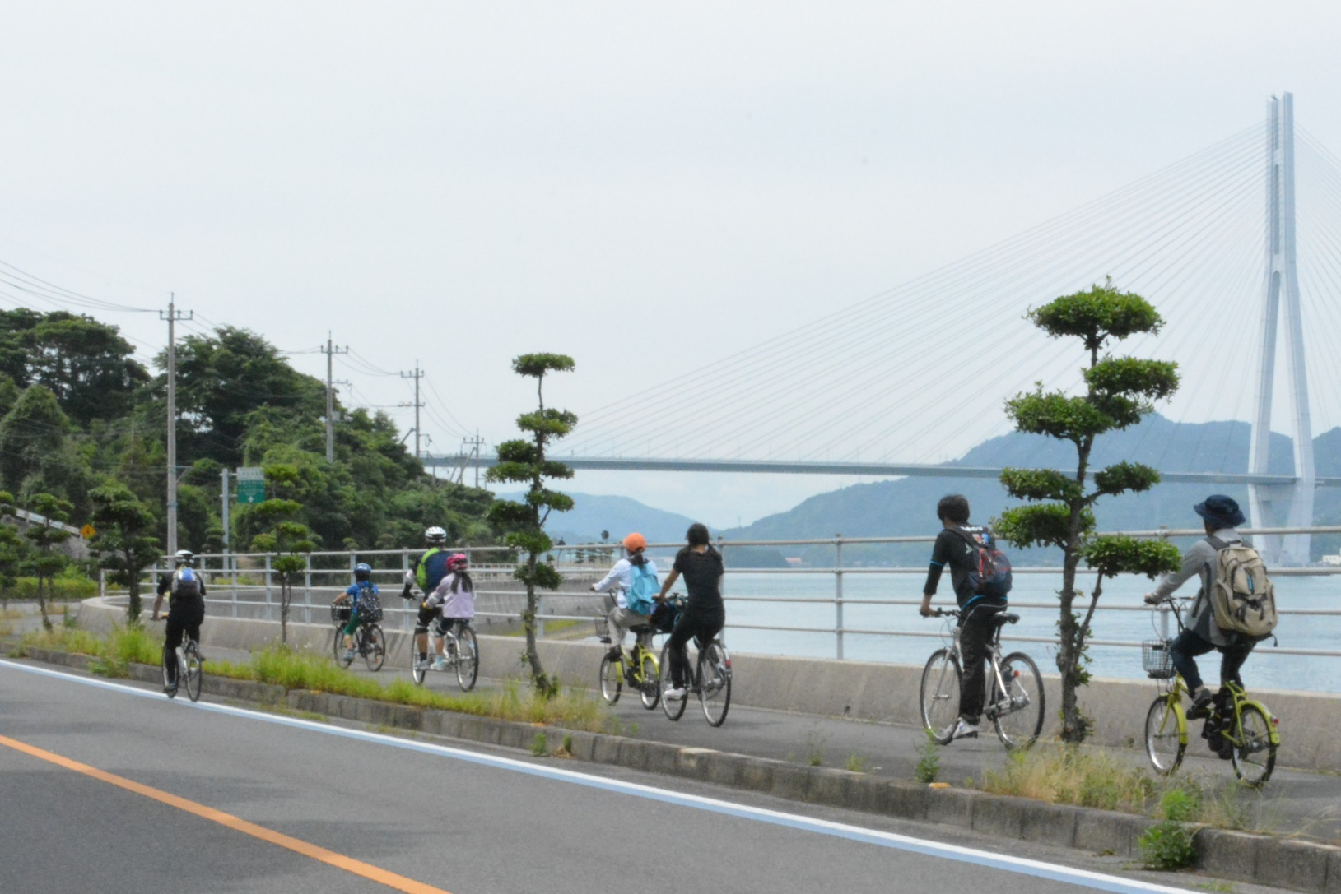
ただ今準備中
Ｕプロ恒例のイベントに向けて各スタッフが
走り回っております。
準備ができ次第 詳細をお知らせいたします。

